Slide 1
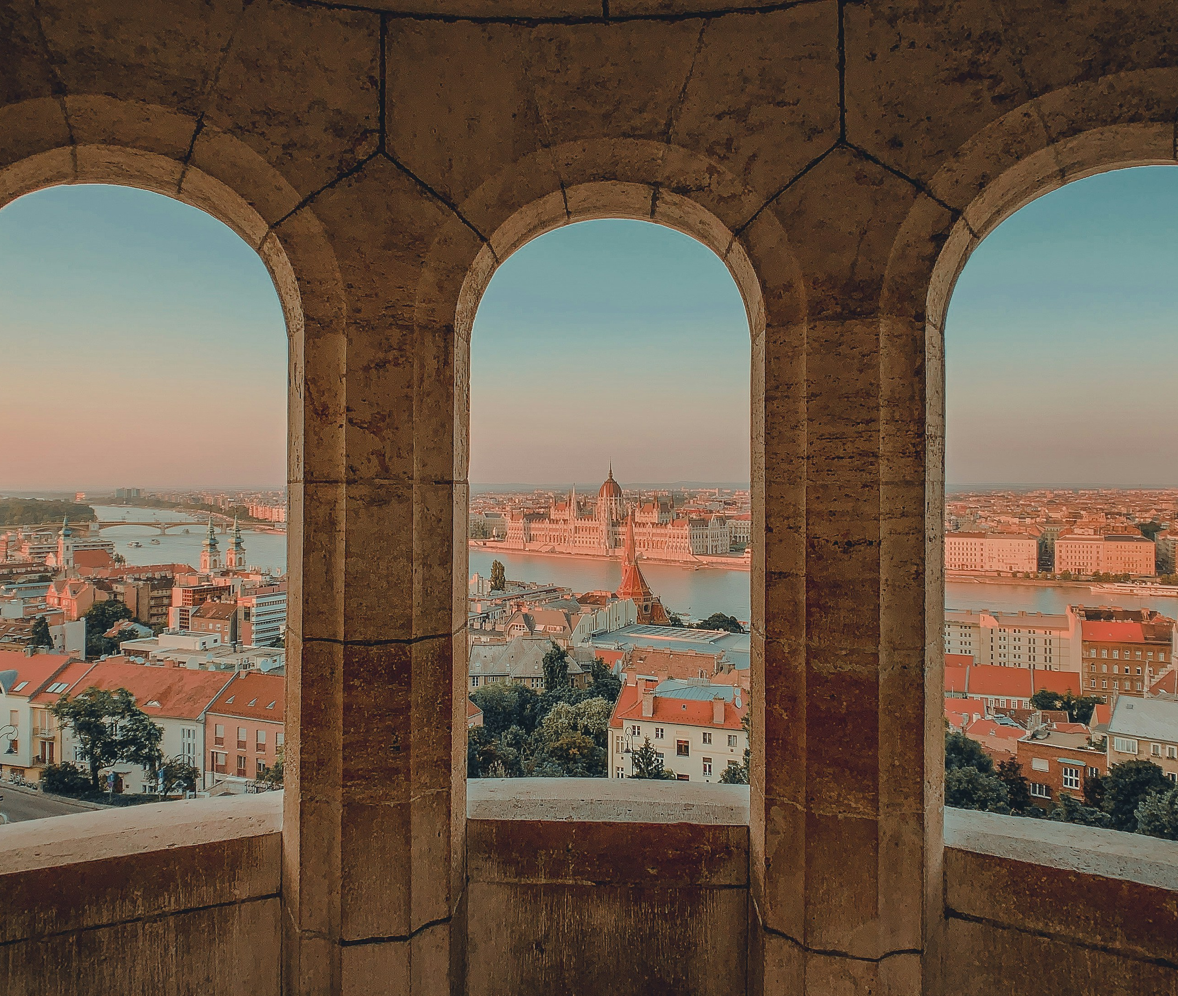
Budapesti kerületek és
a közvetlen szomszédságot jelentő települések kulturális kohéziójának automatizált mérése mesterséges intelligencia segítségével
KJE / ETDK – 2025 .05.07. / Budapest
https://www.kodolanyi.hu/images/tartalom/File/tdk/meghivo_tdk_2025_tavasz_formazott.pdf
Váradi Dániel
Notes:
https://unsplash.com/photos/brown-concrete-building-xVGXbsgoMP0

Slide 2
Agenda
1.
2.
3.
4.
5.
Budapest rövid története
A korábbi kutatások áttekintése
Alkalmazott módszertan
Eredmények
Főbb tanulságok, következtetések

Slide 3
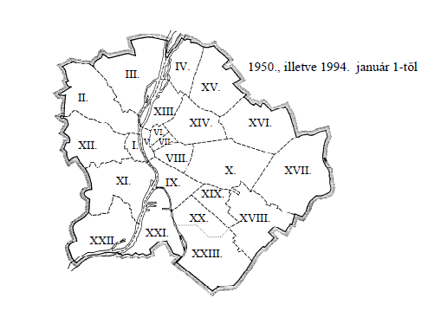
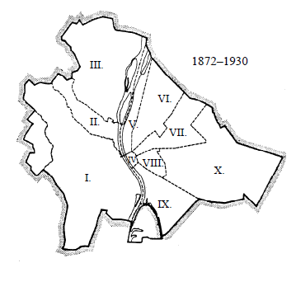
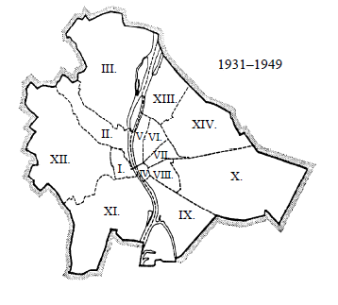
Budapest rövid története
1872 - 1930
1931 - 1949
1950 - napjainkban
Budapest Buda, Pest és Óbuda városaiból alakul ki.
A kerületek első átszervezése.
Az agglomeráció települései beolvadtak Budapestbe.

Slide 4
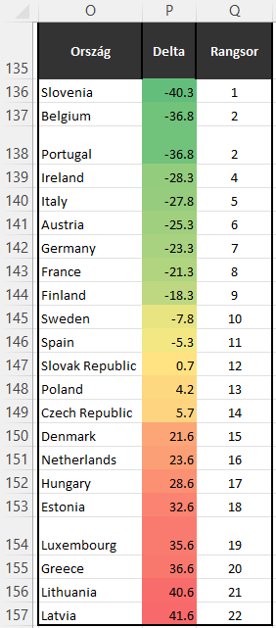
A korábbi kutatások áttekintése
Az EU homogenitási projekt eredményei
Képes az EU országainak homogenitásának méréséreű Kontextus nélkül Antidiszkriminativ AI-motor alkalmazásával Idősoros adatok alapján
További részletek: https://miau.my-x.hu/miau2009/index.php3?x=e0&string=homogeneity

Slide 5
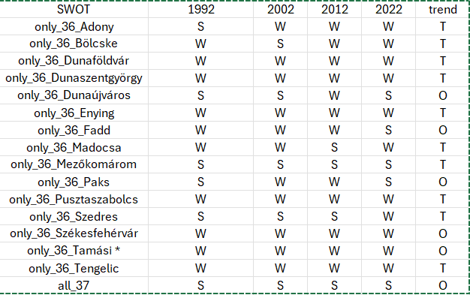
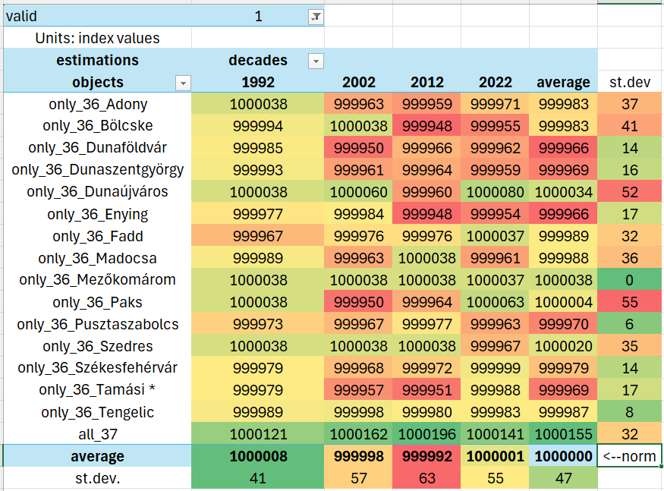
A korábbi kutatások áttekintése
A mezőföldi projekt eredményei
Képes meghatározni a Mezőföld térszerkezetét idősoros statisztikai adatok alapján A 37 elemből álló csoport a legstabilabb – szemben az állapottal, miután elhagyta a csoport bármely tagját! A kisebb városok vannak a legérzékenyebb helyzetben (vö. elszakadásuk okozná a legnagyobb zavart) A SWOT-minták között kritikus eltérések vannak: pl. WWWW_T
További részletek: https://miau.my-x.hu/miau2009/index.php3?x=e0&string=mezofold

Slide 6
A Kutatás célja és hipotézisei
Hipotézisek
H1: Létezhet olyan MI-modell, amely képes a kerületek és települések kulturális kohéziójának mérésére.
H2: Vannak olyan budapesti kerületek, amelyek kulturálisan nem illeszkednek a fővároshoz.
H3: Vannak olyan agglomerációs települések, amelyek kulturálisan inkább Budapesthez tartoz(ná)nak.
Cél
Választ kapni arra, hogy Budapest jelenlegi közigazgatási határai mennyiben tükrözik a város kulturális és társadalmi térszerkezetét.

Slide 7
Alkalmazott módszertan – Statisztikai Neuron
I. fázis. Adatok előkészítése
II. fázis. Adatstrukturálás
III. fázis. Eredmények kiértékelése
2. Adatminőség-biztosítási folyamat
3. Adattisztítási folyamat
4. Adatok relativizálási folyamata
5. Adategyesítési folyamat (relativizált és nem relativizált)
1. Adatgyűjtés a TEIR adatbázisból
Az MI alkalmazása
(vö. COCO Y0) a rangsortáblán
A "naiv" átlagszámítás használata a rangsortáblában
A mesterséges intelligencia és a "naiv" modell közötti korrelációs szintek értékelése
Az eredmények értékelése
Objektum-attribútum-mátrix statisztikai neuronokhoz
M
Táblázatok generálása AI-motorhoz
Objektumok
Kerületek/települések és vizsgált terület
Attribútumok
Évek
Szórás-különbség táblázat
Rangsor táblázat
Statisztikai neuron-építés munkafolyamata

Slide 8
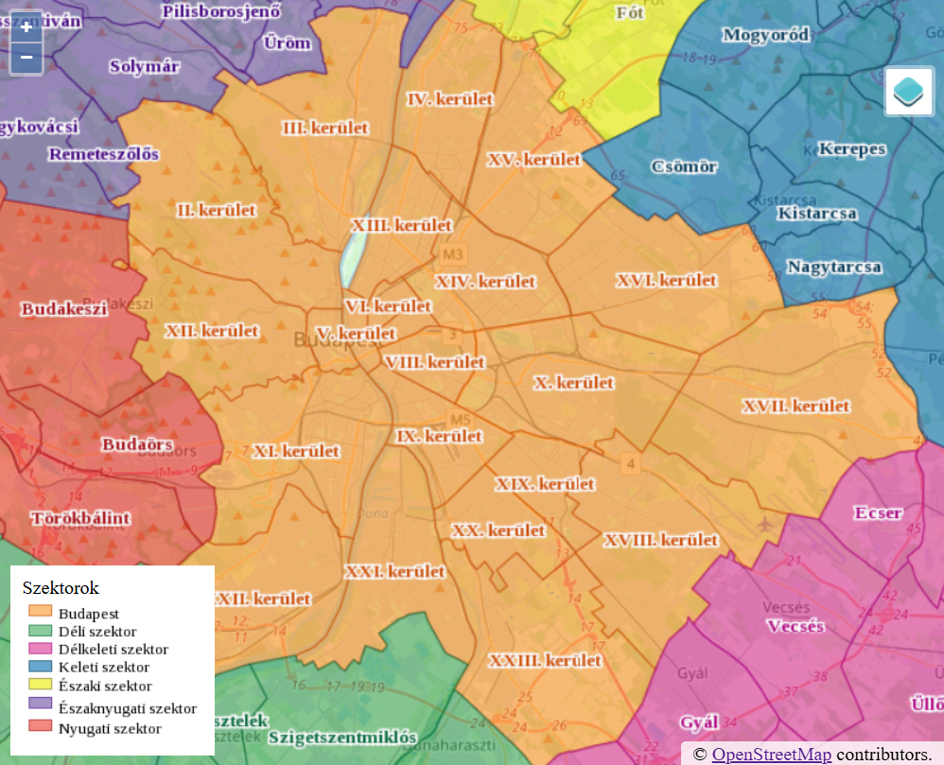
Eredmények vizualizációja - kerületek
IV. District
III. District
XV. District
A legintegráltabb kerületek (zölddel kiemelve)
III.
IV.
XIV.
XV.
X.
XIX.
A legszervetlenebb kerületek (pirossal/sárgával kiemelve)
I.
II.
V.
II. District
XIV. District
I. District
V. District
X. District
XIX. District

Slide 9
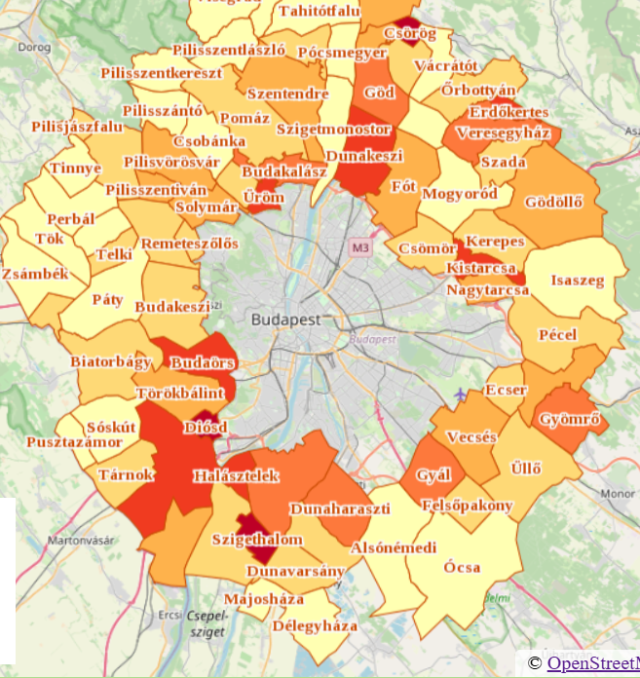
Eredmények vizualizációja - települések
A budapesti életmódot átvevő városok (piros/sárga színnel kiemelve)
Remeteszőlős
Üröm
Dunakeszi
Nagytarcsa
Pécel
A legszuverénebb városok (zölddel kiemelve)
Szigetmonostor
Alsónémedi
Solymár
Vecsés
Csömör
Szigetmonostor
Dunakeszi
Solymár
Üröm
Remeteszőlős
Csömör
Nagytarcsa
Pécel
Vecsés
Alsónémendi
Notes:
https://mercator.elte.hu/%7Eeimg4b/webgis/agglomeracio.html

Slide 10
Alkalmazott módszertan – Területi Stabilitás
I. fázis. Adatok előkészítése
II. fázis. Adatstrukturálás és MI
III. fázis. Eredmények kiértékelése
PIVOT#1
Objektumok: Települések + évek
Attribútum: Felhasznált mutatók
OAM
Objektum: Szórás értékek a sorfejlécben szereplő települések nélkül, évente
Attribútum: Felhasznált mutatók
COCO-Y0
Mesterséges intelligencia
PIVOT#2
Átlagolt összesített stabilitás eredmények
2. Adatminőség-biztosítási folyamat
3. Adattisztítási folyamat
4. Adatok relativizálási folyamata
5. Adategyesítési folyamat (relativizált és nem relativizált)
1. Adatgyűjtés a TEIR adatbázisból
Az eredmények értékelése
Átlagolt becslések szórásainak manuális kiszámítása oszloponként és soronként
Területi stabilitásmérés munkafolyamata
Notes:
A dolgozat felállított hipotéziseire támaszkodva, a statisztikai neuronokon kívül szükség volt egy újabb elemzés elkészítésére, mely a későbbiekben választ ad a területi stabilitással kapcsolatos kérdésekre.

Slide 11
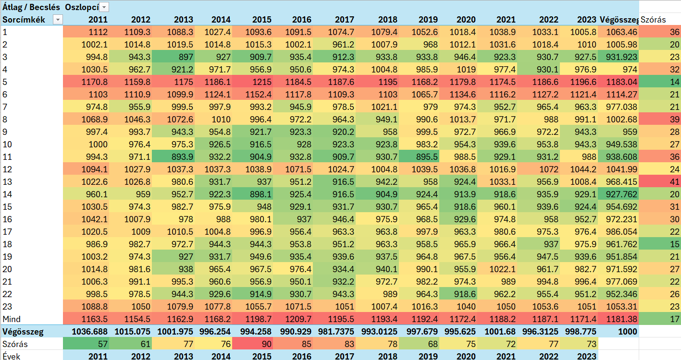
Területi Stabilitás legfontosabb eredményei - kerületek
Notes:
A vizsgált időintervallumban a szórás értéke 2015-ben és 2016-ban érte el a legmagasabb szintet, ami arra utal, hogy ebben a két évben voltak a legjelentősebb eltérések a kerületek között, ami a területi stabilitás csökkenéséhez vezetett. A lineáris trendvonal enyhe szórás növekedést mutat, ami azt jelenti, hogy a kerületek stabilitása az idő előrehaladtával egyre – habár nem erősen (vö. R2 érték (0.0492), de csökken.
Ha a stabilitást a teljes vizsgált időintervallumra kerületenként elemezzük, megállapítható, hogy a legstabilabb kerületek az V., XIV. és a XVIII., míg a leginstabilabbak a VIII., XIII. és az I. kerületek voltak. Ez azt jelenti, hogy a stabil kerületek kulturális homogenitás indexe évről évre alig változott, míg az instabil kerületek esetében ingadozás figyelhető meg.
A végösszeg oszlop további elemzése lehetővé teszi azon kerületek azonosítását, amelyek leginkább illeszkednek Budapest kulturális szerkezetéhez. Azok a kerületek, melyek végösszegértéke meghaladja az 1000 pontot, meghatározó szerepet játszanak Budapest kulturális homogenitásában. Ez alapján elmondható, hogy a főváros legmarkánsabban „Budapesties” kerületei az I., II., V., VI., XII., és XXIII kerületek.

Slide 12
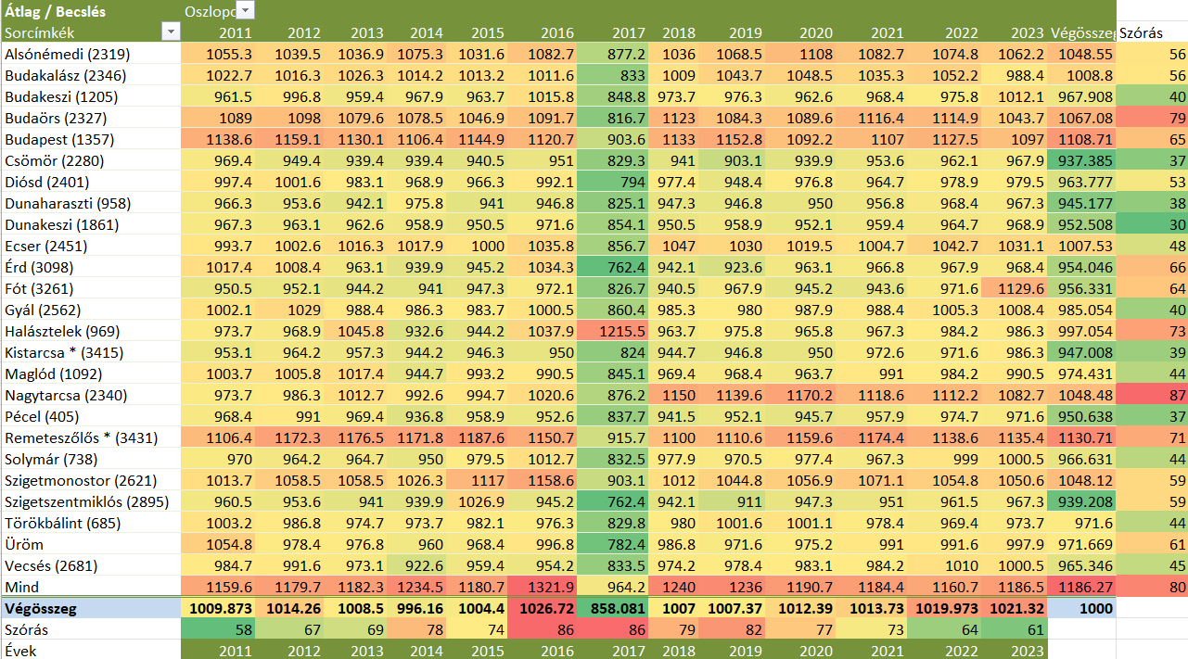
Területi Stabilitás legfontosabb eredményei - települések
Notes:
Az agglomeráció stabilitását vizsgálva elmondható, hogy a legstabilabb éveknek a 2011-es és a 2023-as évek mutatkoztak, míg a leginstabilabbak 2016 és 2017 voltak. A települések stabilitás trendjét vizsgálva elmondható, hogy enyhe növekedés tapasztalható az instabilitásban, azaz a stabilitás lényegében változatlan maradt a kilengések ellenére.
Települések szempontjából a vizsgált időintervallumban legstabilabbnak Dunakeszi, Dunaharaszti és Csömör bizonyult, míg a leginstabilabb Nagytarcsa és Budaörs voltak. Azok a települések, melyek végösszegértéke meghaladja az 1000 pontot (vö. Budapest, Budaörs, Remeteszőlős, Szigetmonostor, Budakalász, Alsónémedi, Ecser, Nagytarcsa), kiemelt szerepet játszanak az agglomeráció szerkezeti kohéziójában. Ha ezen települések bármelyike kikerülne az agglomerációból és helyette Budapesthez csatolnánk, az jelentős hatást gyakorolna a térség többi településére, hiszen így az agglomeráció kulturális homogenitása csökkenne, és Budapest dominanciája tovább erősödne.

Slide 13
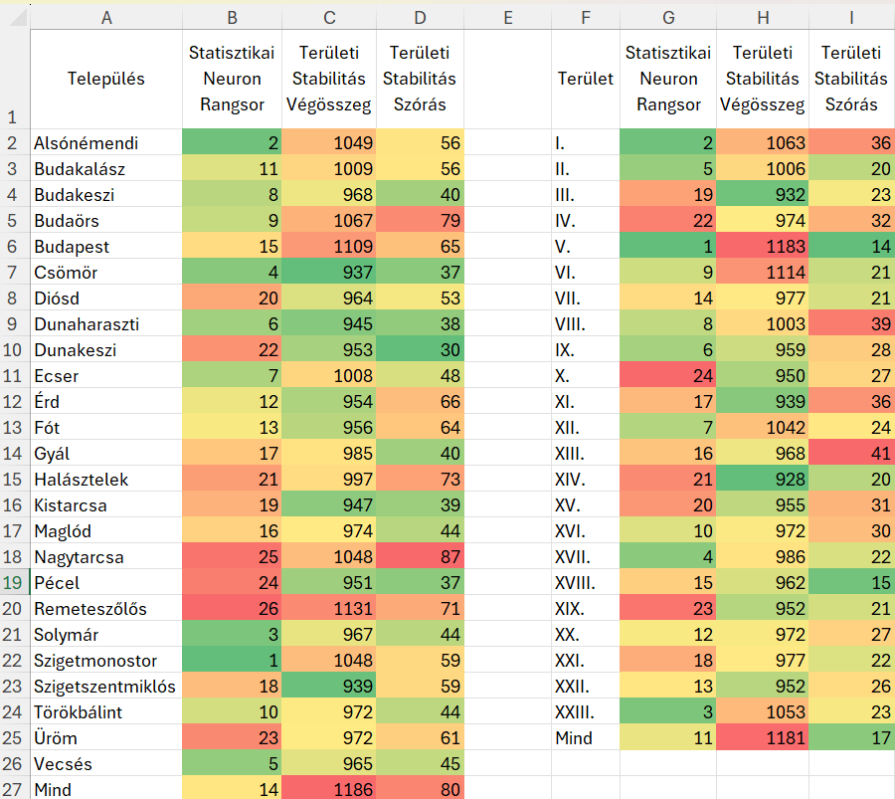
Főbb tanulságok és következtetések
Az organikusabb, integráltabb városrészek (pl. XIV. kerület – Zugló) időben is stabilabbak.
A szélsőségesebb profilú kerületek (pl. VIII. – Józsefváros) nagyobb ingadozást mutatnak.
Nem minden „szélsőség” instabil: pl. az V. kerület kiugróan koncentrált, mégis kiegyensúlyozott.
A két módszer szinergiája lehetővé tette Budapest kulturális térszerkezetének objektív feltérképezését.

Slide 14
Főbb tanulságok és következtetések
Az agglomerációban jól elkülöníthetők a Budapesthez szervesen kapcsolódó, azaz Budapesttel organikusan fejlődő (pl. Üröm, Dunakeszi) és az attól kulturálisan független (pl. Szigetmonostor, Solymár) települések.
Azonosíthatóvá vált továbbá a „vákuumhatás” is, amelyben a fővárosból kiköltözők Budapesties életformát alakítanak ki az agglomerációs célterületeken (pl. Pécel, Nagytarcsa, Remeteszőlős).
Organikus fejlődésű területek
Terület | Statisztikai Neuron Rangsor | Területi Stabilitás Végösszeg | Területi Stabilitás Szórás |  | Terület | Statisztikai Neuron Rangsor | Területi Stabilitás Végösszeg | Területi Stabilitás Szórás
Dunakeszi | 22 | 953 | 30 |  | III. | 19 | 932 | 23
Üröm | 23 | 972 | 61 |  | IV. | 22 | 974 | 32
Vákuum hatás
Terület | Statisztikai Neuron Rangsor | Területi Stabilitás Végösszeg | Területi Stabilitás Szórás |  | Terület | Statisztikai Neuron Rangsor | Területi Stabilitás Végösszeg | Területi Stabilitás Szórás
Remeteszőlős | 26 | 1131 | 71 |  | II. | 5 | 1006 | 20
Nagytarcsa | 25 | 1048 | 87 |  | XVII. | 4 | 986 | 22
Pécel | 24 | 951 | 37

Slide 15
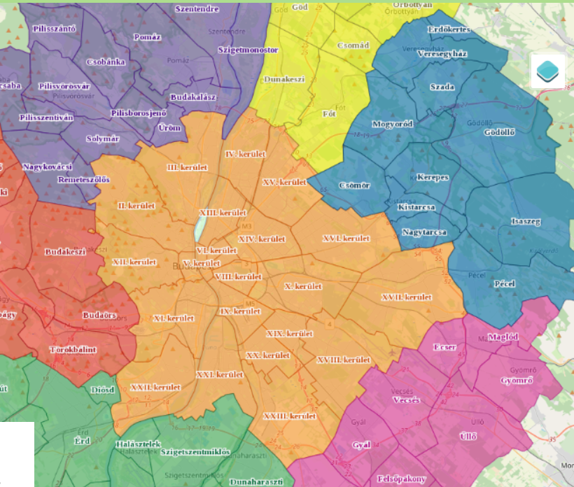
Lehetséges új Budapest térkép
Dunakeszi
Üröm
IV. District
III. District
Remeteszőlős
II. District
Nagytarcsa
XVII. District
Pécel
Notes:
Az alábbi illusztráció zöld területei mutatják azokat a településeket, melyeket integrálni lehetne Budapestbe.

Slide 16
Köszönöm a figyelmet!
Váradi Dániel
Notes:
https://unsplash.com/photos/brown-concrete-building-xVGXbsgoMP0

